Slide 1
Melhoria da atenção ao pré-natal e puerpério da UBS Cinturão Verde do município de Boa Vista- RR
Aluna: Priscilla Ribeiro Marques
Orientadora: Rogeane da Silva Borges

Slide 2
Apresentação
Primeira parte
Observação e análise situacional
Segunda Parte
Construção de um projeto de intervenção
Terceira parte
Realização do relatório da intervenção
Quarta parte
Quinta parte
Avaliação dos resultados da intervenção
reflexão crítica sobre o processo pessoal de aprendizagem no decorrer do curso e da implementação da intervenção

Slide 3
Análise Situacional
Boa vista possui uma população estimada de 408.072 habitantes.
Existem 32 UBS na cidade, todas com ESF.
Não dispomos de Centro de Especialidades Odontológicas (CEO) no município.
Como não existem UPAs, o atendimento de urgência e emergência é realizado em dois hospitais da redes estadual de saúde.
Existe uma única maternidade no Estado onde funciona também um centro de referencia a saúde da mulher.
O Atendimento referenciado para outras especialidades ocorre em um outro hospital também da rede estadual de saúde.
Existe um único hospital infantil que é de administração municipal.

Slide 4
Análise Situacional
A UBS Cinturão Verde
Possui 944 famílias cadastradas
Uma população coberta de 3804 pessoas em sua maioria entre 20 e 39 anos
1 Recepção/arquivo de prontuários
2 Consultórios
1 Sala de triagem
1 Sala de imunizações
1 Farmácia
1 Sala da direção/Almoxarifado
Notes:
Não dispomos de sala de curativo, laboratório, consultório odontológico, sala de terapia de reidratação oral, sala de nebulização ou sala de expurgos.

Slide 5
Projeto de intervenção
972 mulheres em idade Fértil
25 gestantes
10 Puérperas

Slide 6
Objetivos
Objetivo geral - Melhorar a atenção as gestantes e as puérperas na UBS Cinturão Verde
Objetivos específicos
Ampliar cobertura
Melhorar qualidade do atendimento
Melhora adesão
Melhorar registro
Realizar avaliação de risco
Promoção da saúde

Slide 7
Metodologia
Para alcançar os objetivos foram desenvolvidas ações em quatro eixos:
Monitoramento e Avaliação
Organização e gestão de serviço
Engajamento público
Qualificação da prática clínica
Foram tomadas como base dessas ações o Manual de pré-natal e puerpério do ministério da saúde
Foram utilizados fichas-espelho e planilhas de coleta de dados durante 12 semanas como instrumentos de obtenção de informações, acompanhamento e avaliação de impacto da intervenção

Slide 8
Monitoramento e Avaliação
Utilizando a ficha espelho foi criado um registro específico para gestantes e puérperas com sistema de alerta facilitado no caso de faltas.
Ao atingir o terceiro trimestre de gestação, a ficha da paciente era separada em uma outra pasta afim de diminuir o intervalo entre o parto e a primeira consulta de puerpério
Quinzenalmente as ações eram reavaliadas para realização de possíveis ajustes ao longo da intervenção

Slide 9
Organização e gestão do serviço
Foi realizado o cadastro de todas as gestantes na área de cobertura
Eram programadas visitas domiciliares dos ACS a gestantes no terceiro trimestre de gravidez, assim como a de pacientes faltosas das consultas de rotina
Facilitar ao máximo a remarcação de pacientes que faltaram as consultas de pré-natal e puerpério

Slide 10
Engajamento público
Para melhorar o engajamento publico eram realizadas palestras sobre a importância do pré-natal e puerpério semanalmente na UBS e abordado o assunto durante visitas domiciliares
Foi realizado um evento envolvendo a comunidade e as gestantes cadastradas da UBS para troca de experiências e aproximar ainda mais esse grupo da ESF

Slide 11
Qualificação da prática clínica
Durante as reuniões quinzenais da ESF foi apresentado a todos o manual do ministério da saúde para ampliar o conhecimento sobre o programa de humanização ao pré-natal e puerpério
Foi introduzido a ficha-espelho e explicado como ela passaria a ter função central na intervenção e na padronização do atendimento
Foram capacitados a cadastrar as pacientes e também a realizarem palestras de temas importante do período gravídico e puerperal
Eram apresentados folders de temas variados para serem distribuídos a população em visitas domiciliares.

Slide 12
Resultados

Slide 13
Resultados – Cadastro
Proporção de gestantes cadastradas no Programa de Pré-natal.

Slide 14
Resultados – Captação precoce
Proporção de Puérperas com consulta até 42 dias pós parto
Proporção de gestantes captadas no primeiro trimestre

Slide 15
Resultados – Qualidade de atendimento
Proporção de gestantes com pelo menos um exame ginecológico por trimestre
Proporção de gestantes com pelo menos um exame de mamas na gestação

Slide 16
Resultados – Qualidade de atendimento
Proporção de puérperas que receberam exame ginecológico
Proporção de puérperas que tiveram as mamas examinadas

Slide 17
Resultados – Qualidade de atendimento
Proporção de puérperas com avaliação do estado psíquico
Proporção de puérperas que tiveram o abdome examinado

Slide 18
Resultados – Orientações importantes
Proporção de Puérperas orientadas sobre cuidados com recém nascidos
Proporção de puérperas com orientação sobre aleitamento materno

Slide 19
Discussão

Slide 20
Discussão
Após a padronização do atendimento com fichas-espelho servindo de guia, a melhora da qualidade foi nítida.
Uma errada percepção pelos funcionários da UBS mudou com a intervenção: O atendimento da gestante e puérpera são de responsabilidade exclusiva do médico e da enfermeira.
Houve satisfação com a implementação do projeto de intervenção tanto por parte dos funcionários quanto por parte das pacientes.
A população percebeu e admitiu que as ações como palestras que não eram realizadas anteriormente melhoraram o serviço na UBS

Slide 21
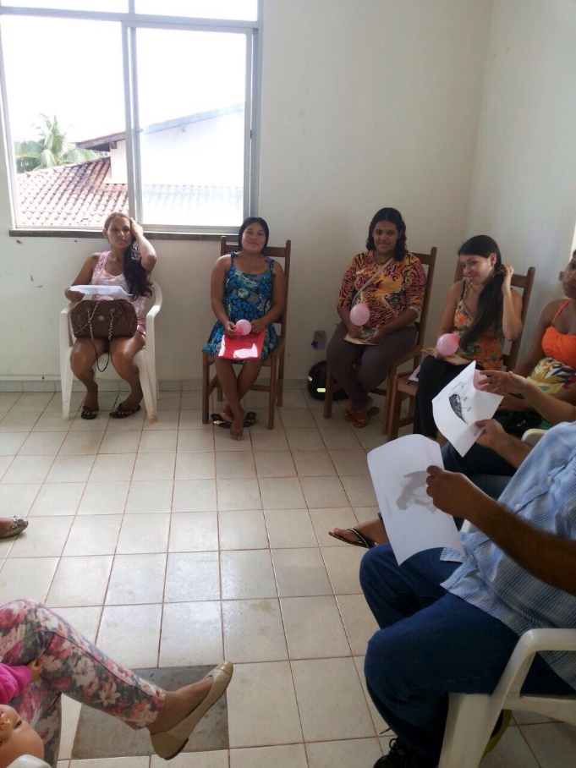
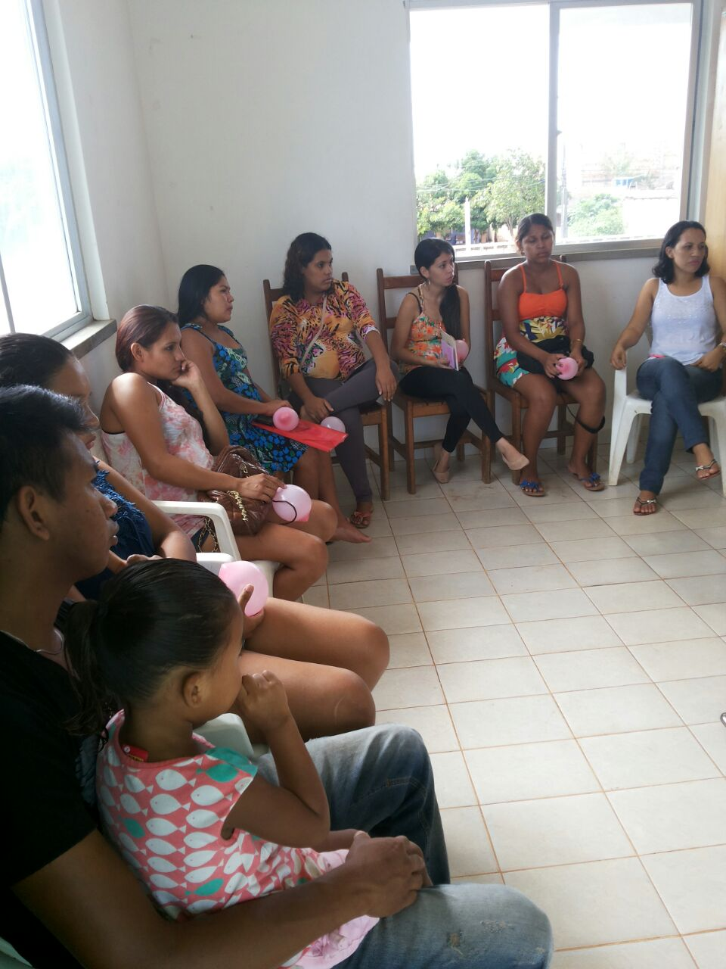
Encontro de Grávidas

Slide 22
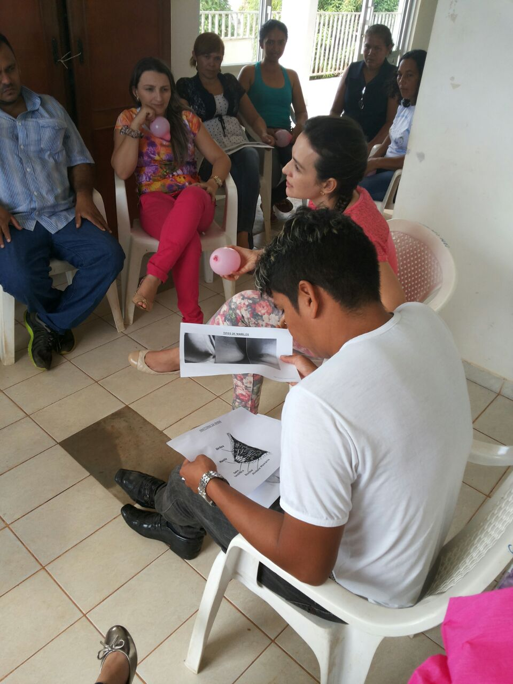
Encontro de Grávidas

Slide 23
Discussão - Dificuldades
Durante todo período do projeto houve dificuldade para que alguns membros da equipe aderissem a implementação
Durante o segundo mês da intervenção a qualidade do preenchimento e do atendimento piorou devido a sobrecarga de atendimentos do médico estrangeiro da unidade
O atendimento odontológico foi uma dificuldade importante na intervenção já que não contamos com um centro de referência para esse atendimento e o posto não conta com esses tipo de profissional.
Nosso quadro de funcionários de Agentes comunitários foi reduzido este ano, o que acarretou em uma busca ativa de faltosas prejudicada.
Políticas eleitoreiras durante o ano também prejudicaram o processo da intervenção por um período.

Slide 24
Discussão
A rotina do projeto foi incorporada ao serviço sem muitas dificuldades.
A partir desse mês haverá um agendamento odontológico especial para gestantes em uma UBS próxima até que haja nosso próprio consultório para atendimento
Foi solicitado junto ao gestor aumento do quadro de ACS na unidade para a melhora do atendimento
O calendário de ações com gestantes continuará a ser seguido mesmo após o término da intervenção

Slide 25
Reflexão crítica
O curso me rendeu uma nova visão sobre a prática clinica na atenção básica
Um fator regional dificultou o envio de tarefas várias vezes: A internet
O Apoio da orientadora é peça fundamental durante todo o processo.
O resultado final foi positivo para a UBS, funcionários, pacientes e para mim

Slide 26
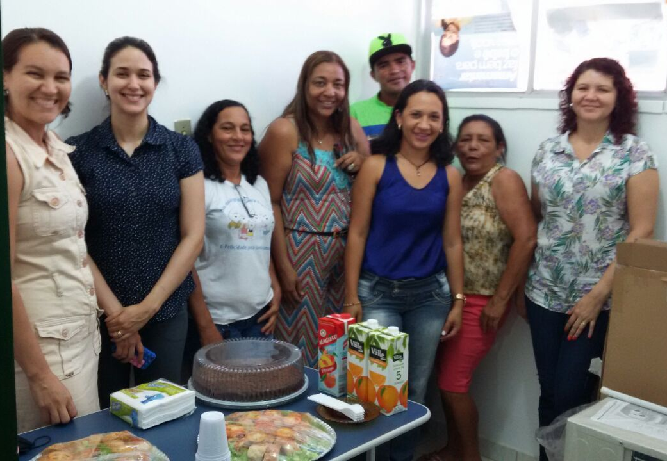
OBRIGADA!
Equipe Cinturão Verde

